Slide 1




Статистический анализ в Postgres
Сергей Мирвода
Октоника, УрФУ

Slide 2

Опыт
Начиная с PostgreSQL 8.0
Разрабатывали на Postgres задолго до того как это стало модным
В соавторстве с Андреем около 10 научных публикаций на тему СУБД и работы с данными
Курс по статистическому обучению для инженеров
Курсы по системной и программной инженерии

Slide 3

Agenda
Поговорим о том, что PG может дать нам как обычным инженерам без математического\экономического бэкграунда
Применим инженерный подход для понимания процесса анализа данных
Поняв и выбрав процесс, попытаемся оценить и выбрать инструменты для реализации наших задач
Или сформулировать эти задачи после получения знаний о возможностях

Slide 4

Data science Использовать данные, чтобы принять решение о дальнейших действиях
Найти данные
Получить их
Очистить и трансформировать
Понять взаимосвязи
Извлечь знания

Slide 5


BigData и процессы Data Science
Термин BigData
Процессы
CRISP-DM 1.0
KDD
CCC Big Data Whitepaper
В общем это
Выборка
Предобработка
Трансформация
Исследование данных
Интерпретация и оценка

Slide 6
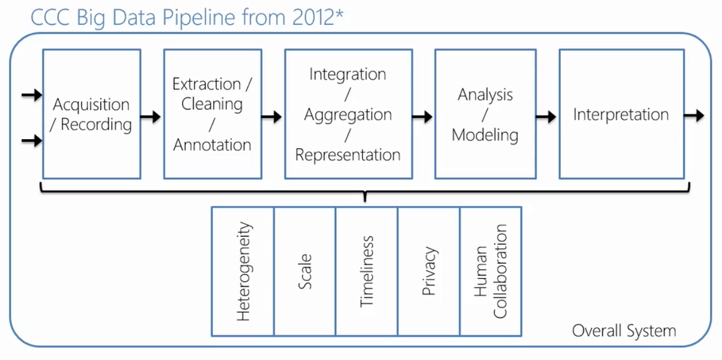
Computing Community Consortium Big Data Whitepaper 2012
Notes:
http://www.crisp-dm.org/CRISPWP-0800.pdf

Slide 7
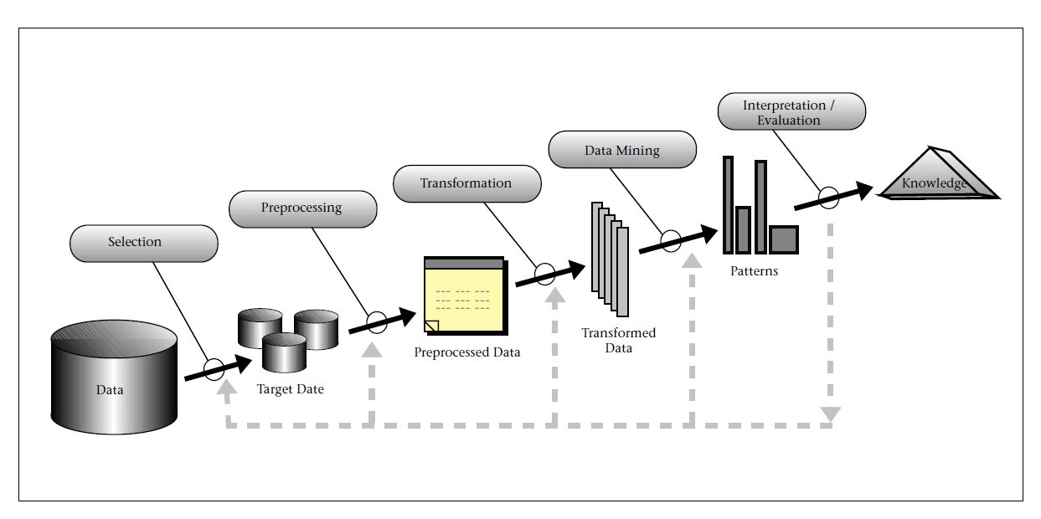
From Data Mining to Knowledge Discovery in Databases
Notes:
https://dl.acm.org/citation.cfm?id=257942

Slide 8
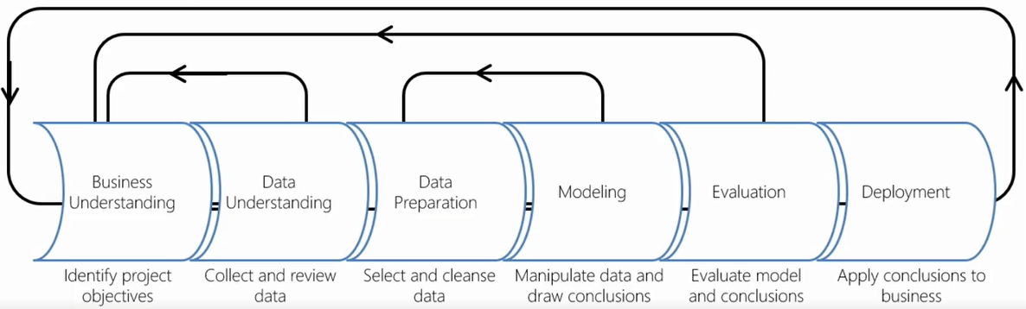
CRISP-DM 1.0 Step-by-step data mining guide CRoss Industry Standard Process for Data Mining
Notes:
http://www.crisp-dm.org/CRISPWP-0800.pdf

Slide 9

Постреляционная БД PostgreSQL
Данные
Собрать (FDW, COPY TO)
Накопить
Подключить (FDW, TORO DB)
Получить Выборку
А какой Объём?
Построить модель
Чем?
Оценить модель
Чем?
Использовать параметры модели для прогноза
Как?

Slide 10


Slide 11
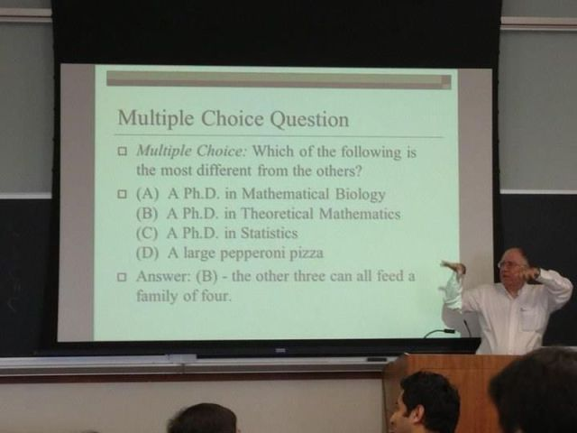

Slide 12

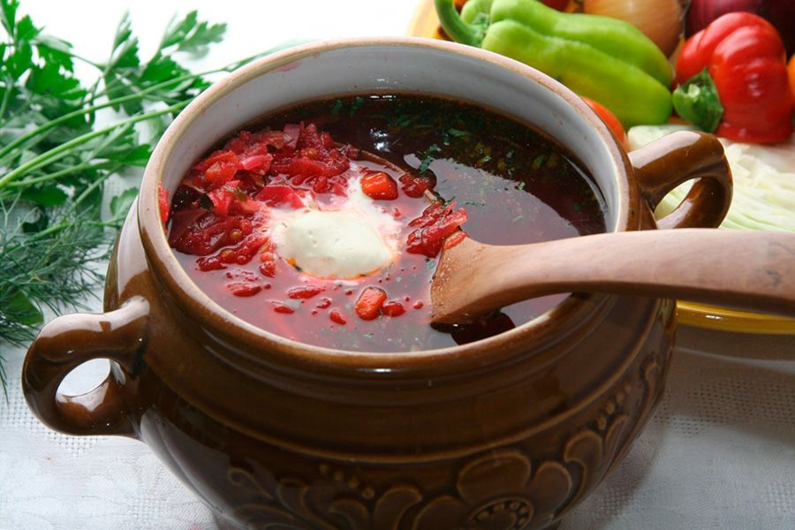
Выборка
Чтобы понять вкус борща не нужно съедать его весь, нужно тщательно перемешать

Slide 13

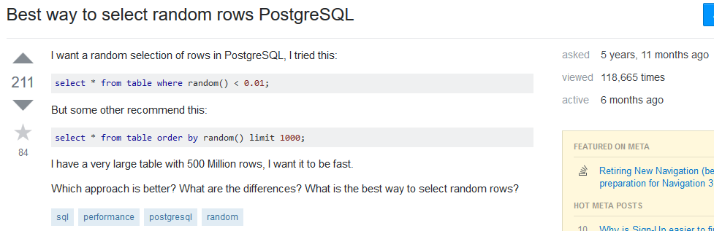

Slide 14

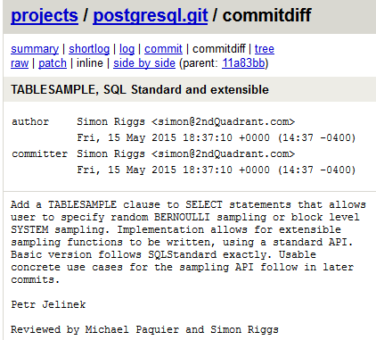
ANSI SQL TABLESAMPLE (9.5+)
SYSTEM – выбирает случайную страницу и возвращает все строки из неё
BERNOULLI – более случайный алгоритм
Notes:
https://blog.2ndquadrant.com/tablesample-in-postgresql-9-5-2/ https://wiki.postgresql.org/wiki/TABLESAMPLE_Implementation

Slide 15

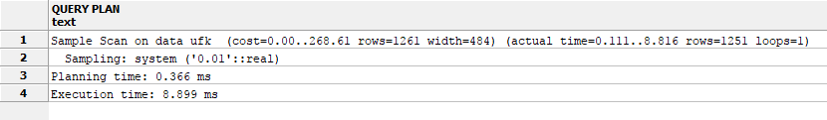
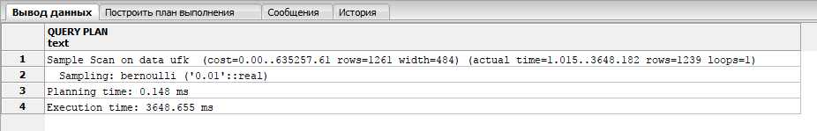
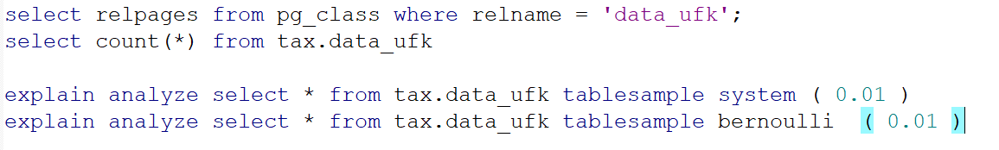
Производительность data_ufk (12 610 025 строк, 635 245 страниц)
Notes:
https://blog.2ndquadrant.com/tablesample-in-postgresql-9-5-2/

Slide 16

Выборка это не просто
Simple Random Sampling
Systematic Sampling
Stratified Random Sampling
Cluster Sampling
Multistage Sampling
Multiphase sampling
Notes:
http://www.pitt.edu/~super7/43011-44001/43911.ppt

Slide 17

Выбрали. Что дальше
И что нам это даёт
Notes:
http://www.pitt.edu/~super7/43011-44001/43911.ppt

Slide 18

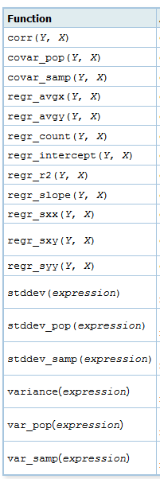
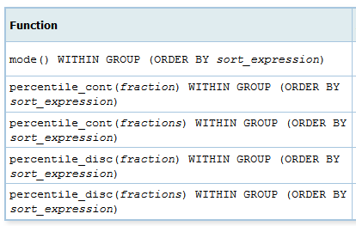
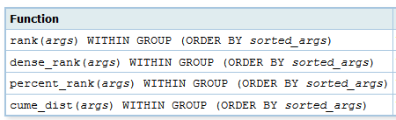
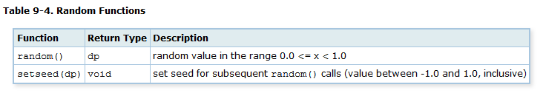
Статистические функции из коробки
Notes:
http://www.pitt.edu/~super7/43011-44001/43911.ppt

Slide 19

Модели стат. анализа
Хотите предсказать число – регрессия
Объединить в группы – кластеризация
Хотите ответить Да\Нет (Купит\ Не купит) – классификация
Принято выделять в отдельный подвид рекомендующие системы

Slide 20

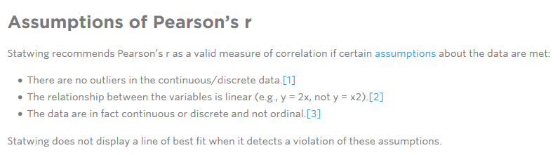
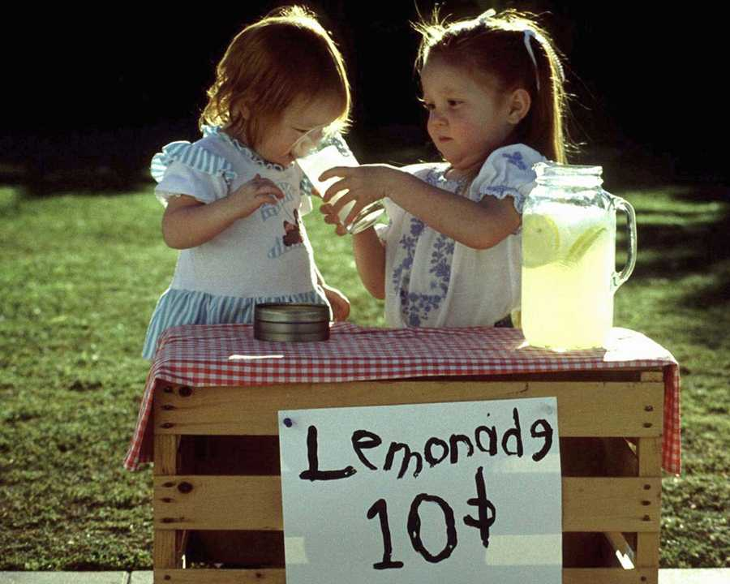
Корреляция. Пример CORR, CORR_S (Spearman's rho coefficient), CORR_K (Kendall's tau-b coefficient)
Мы продаём лимонад и хотим понять, есть ли влияние температуры на количество проданного и, следовательно, на полученный нами доход.
Notes:
http://help.statwing.com/knowledge_base/topics/statwing-correlations

Slide 21
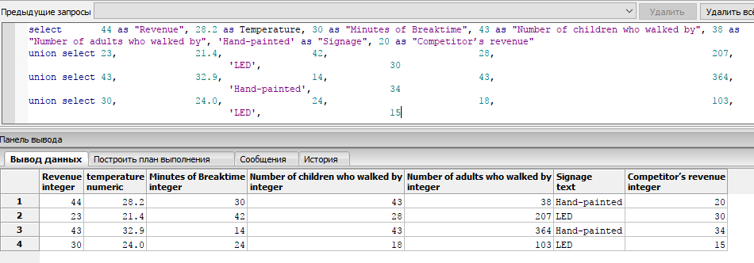
Корреляция. Пример Данные

Slide 22
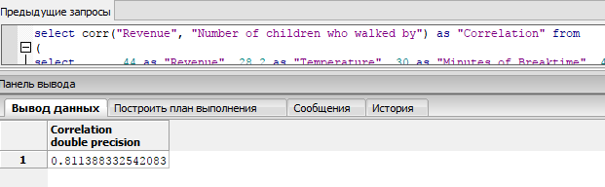
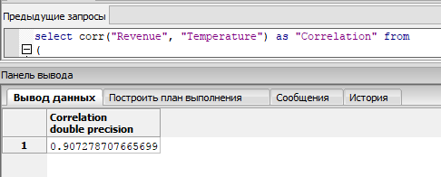
Корреляция. Пример Реализация
Очевидно, что в первую очередь Доход зависит от количества продаж.
Проверим это, применив агрегатную функцию corr, далее проверим температуру
Корреляция изменятся от 0 до +-1. Нет связи, до абсолютная взаимосвязь. Знак показывает направление

Slide 23

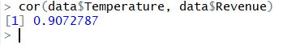
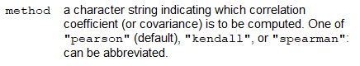
Можно ли этому верить? Проверим в R

Slide 24

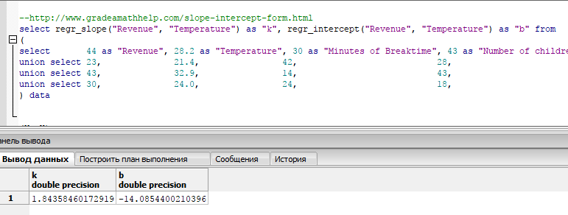
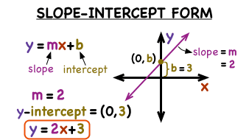
Регрессия Спрогнозируем доход

Slide 25
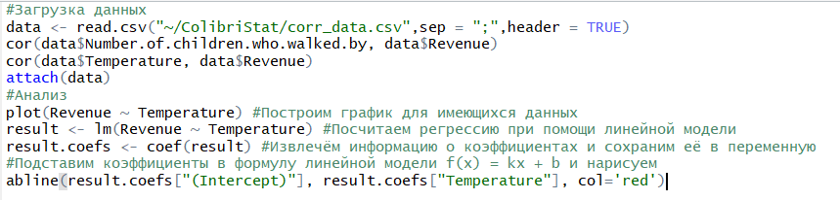
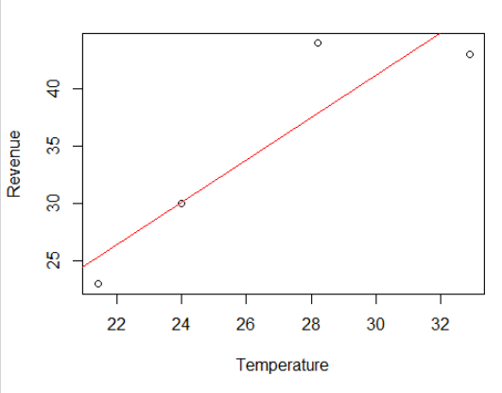
Можно ли этому верить? Проверим в R

Slide 26

Можно ли этому верить? Проверим в R
Полученные коэффициента дают возможность спрогнозировать следующее значение дохода, ориентируясь на температуру:
В общую функцию f(x) = kx + b подставим полученные коэффициенты,
получим: revenue(t) = 1.84 * t - 14.09

Slide 27

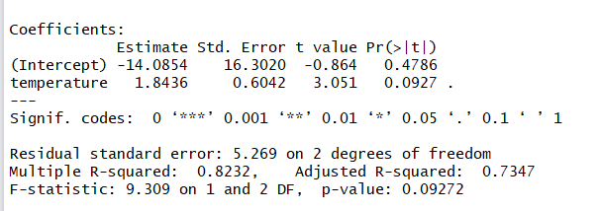

Почему этого мало
Нужна не только модель, а оценка этой модели т.е. характеристика представленных значений
Встроенных функций мало. Нет например классификации, нет ANOV’ы и т.д. Можно конечно изобрести велосипед, но выход есть

Slide 28

2 варианта
Подключение из R к PostgreSQL
Язык pl/R

Slide 29
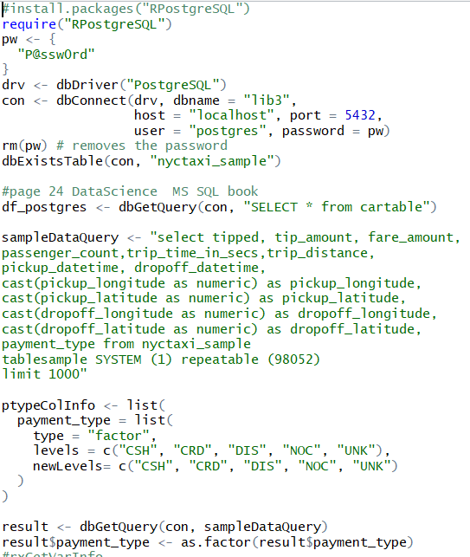
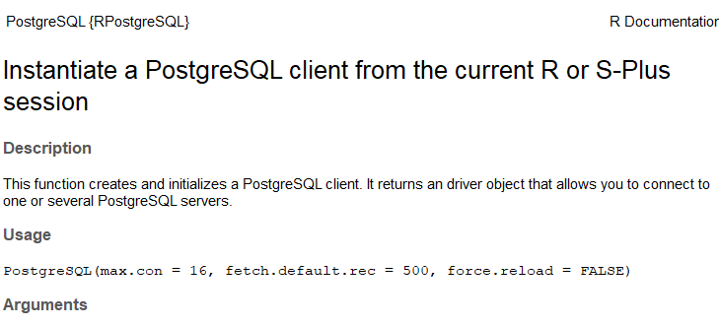

Slide 30

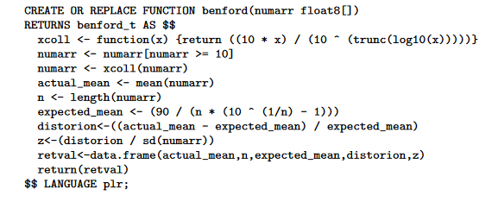
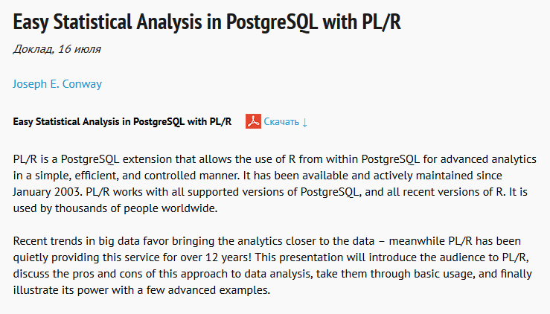
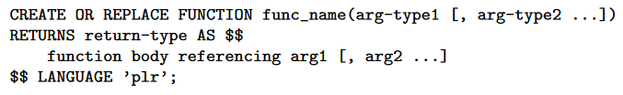
Notes:
https://pgday.ru/ru/2015/papers/25

Slide 31


Вопросы?
sergey@mirvoda.com
Notes:
https://pgday.ru/ru/2015/papers/25

